Slide 2
第14章 半导体器件
14.1 半导体的导电特性
14.2 PN结及其导电性
14.3 二极管
14.4 稳压二极管
14.5 双极型晶体管
14.6 光电器件

Slide 3
第14章 半导体器件
本章要求：
1. 理解PN结的单向导电性，三极管的电流分配和
电流放大作用；
2. 了解二极管、稳压管和三极管的基本构造、工
作原理和特性曲线，理解主要参数的意义；
3. 会分析含有二极管的电路。

Slide 4
对于元器件，重点放在特性、参数、技术指标和正确使用方法，不要过分追究其内部机理。讨论器件的目的在于应用。
学会用工程观点分析问题，就是根据实际情况, 对器件的数学模型和电路的工作条件进行合理的近似,以便用简便的分析方法获得具有实际意义的结果。
对电路进行分析计算时，只要能满足技术指标, 就不要过分追究精确的数值。
器件是非线性的、特性有分散性、RC 的值有误差、工程上允许一定的误差、采用合理估算的方法。

Slide 5
14.1 半导体的导电特性
半导体的导电特性：
热敏性：当环境温度升高时，导电能力显著增强
(可做成温度敏感元件，如热敏电阻)。
光敏性：当受到光照时, 导电能力明显变化 (可做
成各种光敏元件,如光敏电阻、光敏二极
管、光敏三极管等)。
掺杂性：往纯净的半导体中掺入某些杂质,导电能
力明显改变(可做成各种不同用途的半导
体器件，如二极管、三极管和晶闸管等）。

Slide 6
14.1.1 本征半导体
完全纯净的、具有晶体结构的半导体，称为本征半导体。
价电子
共价健
晶体中原子的排列方式
硅单晶中的共价健结构
共价键中的两个电子，称为价电子。

Slide 7
自由电子
本征半导体的导电机理
价电子在获得一定能量(温度升高或受光照)后, 即可挣脱原子核的束缚，成为自由电子(带负电), 同时共价键中留下一个空位，称为空穴（带正电）。
空穴
这一现象称为本征激发。
温度愈高，晶体中产生的自由电子便愈多。
价电子
在外电场的作用下, 空穴吸引相邻原子的价电子来填补，而在该原子中出现一个空穴，其结果相当于空穴的运动(相当于正电荷的移动)。

Slide 8
本征半导体的导电机理
当半导体两端加上外电压时，在半导体中将出现两部分电流
(1) 自由电子作定向运动 →电子电流
(2) 价电子递补空穴 →空穴电流
自由电子和空穴都称为载流子。
自由电子和空穴成对地产生的同时, 又不断复合。在一定温度下，载流子的产生和复合达到动态平衡，半导体中载流子便维持一定的数目。
注意：
(1) 本征半导体中载流子数目极少, 其导电性能很差；
(2) 温度愈高， 载流子的数目愈多,半导体的导电性
能也就愈好。所以，温度对半导体器件性能影响很大。

Slide 9
14.1.2 N型半导体和 P 型半导体
在本征半导体中掺入微量的杂质 (某种元素) , 形成杂质半导体。
在常温下即可变为自由电子
掺入五价元素
掺杂后自由电子数目
大量增加，自由电子导
电成为这种半导体的主
要导电方式，称为电子
半导体或N型半导体。
多余电子
p+
在N 型半导体中自由电子是多数载流子，空穴是少数载流子。
磷原子
失去一个电子变为正离子

Slide 10
14.1.2 N型半导体和 P 型半导体
掺入三价元素
空穴
掺杂后空穴数目大量增加，空穴导电成为这种半导体的主要导电方式，称为空穴半导体或
P 型半导体。
B–
硼原子
在P 型半导体中空穴是多数载流子, 自由电子是少数载流子。
接受一个电子变为负离子
无论N型或P型半导体都是中性的，对外不显电性。

Slide 11
14.2 PN结及其单向导电性
14.2.1 PN结的形成
内电场越强，漂移运动越强，而漂移使空间电荷区变薄。
空间电荷区也称 PN 结
少子的漂移运动
P 型半导体
内电场
N 型半导体
－
－
－
－
－
－
+
+
+
+
+
+
扩散和漂移这
一对相反的运动
最终达到动态平
衡，空间电荷区
的厚度固定不变。
－
－
－
－
－
－
+
+
+
+
+
+
－
－
－
－
－
－
+
+
+
+
+
+
－
－
－
－
－
－
+
+
+
+
+
+
浓度差
多子的扩散运动
形成空间电荷区
扩散的结果使空间电荷区变宽。

Slide 12
14.2.2 PN结的单向导电性
1. PN 结加正向电压 (正向偏置)
P接正、N接负
PN 结变窄
－
－
－
－
－
－
+
+
+
+
+
+
内电场被削弱，多子的扩散加强，形成较大的扩散电流。
－
－
－
－
－
－
+
+
+
+
+
+
－
－
－
－
－
－
+
+
+
+
+
+
P
内电场
N
外电场
I_{F}
–
+
PN 结加正向电压时，PN结变窄，正向电流较大，正向电阻较小，PN结处于导通状态。

Slide 13
2. PN 结加反向电压 (反向偏置)
P接负、N接正
－
－
－
－
－
－
+
+
+
+
+
+
－
－
－
－
－
－
+
+
+
+
+
+
－
－
－
－
－
－
+
+
+
+
+
+
P
内电场
N
外电场
–
+

Slide 14
2. PN 结加反向电压 (反向偏置)
P接负、N接正
PN 结变宽
－
－
－
－
－
－
+
+
+
+
+
+
－
－
－
－
－
－
+
+
+
+
+
+
内电场被加强，少子的漂移加强，由于少子数量很少，形成很小的反向电流。
－
－
－
－
－
－
+
+
+
+
+
+
P
内电场
N
外电场
I_{R}
–
+
PN 结加反向电压时，PN结变宽，反向电流较小，反向电阻较大，PN结处于截止状态。
温度越高少子的数目越多，反向电流将随温度增加。

Slide 15
14.3 二极管
14.3.1 基本结构
(a) 点接触型
(b)面接触型
结面积小、结电容小、正向电流小。用于检波和变频等高频电路。
结面积大、正向电流大、结电容大，用于工频大电流整流电路。
(c) 平面型
用于集成电路制作工艺中。PN结结面积可大可小，用于高频整流和开关电路中。

Slide 16
14.3 二极管
二极管的结构示意图
半导体二极管的结构和符号

Slide 18
14.3.2 伏安特性
正向特性
特点：非线性
+
–
P
N
反向击穿
电压U_{(BR)}
导通压降
硅0.6~0.8V锗0.2~0.3V
反向电流在
一定电压范围
内保持常数。
–
+
N
硅管0.5V锗管0.1V
P
死区电压
反向特性
外加电压大于死区电压二极管才能导通。
外加电压大于反向击穿电压二极管被击穿，失去单向导电性。

Slide 19
14.3.3 主要参数
1. 最大整流电流 I_{OM}
二极管长期使用时，允许流过二极管的最大正向平均电流。
2. 反向工作峰值电压U_{RWM}
是保证二极管不被击穿而给出的反向峰值电压，一般是二极管反向击穿电压U_{BR}的一半或三分之二。二极管击穿后单向导电性被破坏，甚至过热而烧坏。
3. 反向峰值电流I_{RM}
指二极管加最高反向工作电压时的反向电流。反向电流大，说明管子的单向导电性差，I_{RM}受温度的影响，温度越高反向电流越大。硅管的反向电流较小，锗管的反向电流较大，为硅管的几十到几百倍。

Slide 20
二极管的单向导电性
1. 二极管加正向电压(正向偏置，阳极接正、阴极接负)时，二极管处于正向导通状态，二极管正向电阻较小，正向电流较大。
2. 二极管加反向电压(反向偏置，阳极接负、阴极接正 )时, 二极管处于反向截止状态，二极管反向电阻较大，反向电流很小。
3. 外加电压大于反向击穿电压二极管被击穿，失去单向导电性。
4. 二极管的反向电流受温度的影响，温度愈高反向电流愈大。

Slide 21
应用举例
1. 二极管检波电路
在电视、广播及通信中，为使图像、声音能远距
离传送，需要将这一低频电信号驮载在高频信号上，
这个过程叫调制。
检波就是将低频信号从已调制信号(高频信号)中
取出。电路及信号波形如图所示。
a

Slide 22
应用举例
1. 二极管检波电路
检波就是将低频信号从已调制信号(高频信号)中
取出。电路及信号波形如图所示。
输入信号为已调制信号，由电视机、收音机接收后，
由检波二极管 D 将已调制信号的负半周去掉，然后利
用电容将高频信号滤去, 留下低频信号, 再经放大电路
放大，送给负载显像管或扬声器，还原成图像或声音。

Slide 23
2. 二极管限幅电路
限幅是指限制电路的输出幅值。输入信号的波形
经限幅后，只有其中一部分传到输出，其余部分则被
限制而消失。
模拟电子技术中，常用限幅电路来减小和限制某
些信号的幅值，以适应电路的不同要求，或作为保护
措施。在数字电路中, 常用限幅电路来处理信号波形。
限幅电路是用具有非线性特性的器件来实现的，
二极管可用来组成简单的限幅电路。限幅电路中的二
极管一般都工作在大电流范围，所以可采用二极管的
恒压模型来分析电路的工作原理。

Slide 24
二极管电路分析原则：
导通截止
定性分析：判断二极管的工作状态
设二极管是理想的，
正向导通时二极管相当于短路，
反向截止时二极管相当于断开。
分析方法：将二极管断开，分析二极管两端电位的高低或所加电压U_{D}的正负。
若 V_{阳} >V_{阴}或 U_{D}为正( 正向偏置 )，二极管导通
若 V_{阳} <V_{阴}或 U_{D}为负( 反向偏置 )，二极管截止

Slide 25
例1：
V_{阳}
V_{阴}
电路如图，求：U_{AB}
取 B 点作参考点, 断开二极管，分析二极管阳极和阴极的电位。
参考点
V_{阳} =－6 V V_{阴} =－12 V
V_{阳}>V_{阴} 二极管导通
若忽略管压降，二极管可看作短路，U_{AB} =－ 6V
否则, U_{AB}低于－6V一个管压降,为－6.3Ｖ或－6.7V
在这里，二极管起钳位作用。

Slide 26
例2:
求：U_{AB}
两个二极管的阴极接在一
起取 B 点作参考点，断开
二极管，分析二极管阳极
和阴极的电位。
V_{1阳} =－6 V，V_{2阳}=0 V，V_{1阴} = V_{2阴}= －12 V
U_{D1} = 6V，U_{D2} =12V
∵ U_{D2} > U_{D1} ∴ D₂ 优先导通， D₁截止。
若忽略管压降, 二极管可看作短路, U_{AB} = 0 V
流过 D₂ 的电流为
D₂ 起钳位作用， D₁起隔离作用。
D₁承受反向电压为－6 V

Slide 27
例3：
已知：
二极管是理想的，试画出 u_{o} 波形。
参考点
二极管的用途：
整流、检波、
限幅、钳位、开
关、元件保护、
温度补偿等。
8V
二极管阴极电位为 8 V
u_{i} > 8V，二极管导通，可看作短路， u_{o} = 8V
u_{i}< 8V，二极管截止，可看作开路， u_{o} = u_{i}

Slide 28
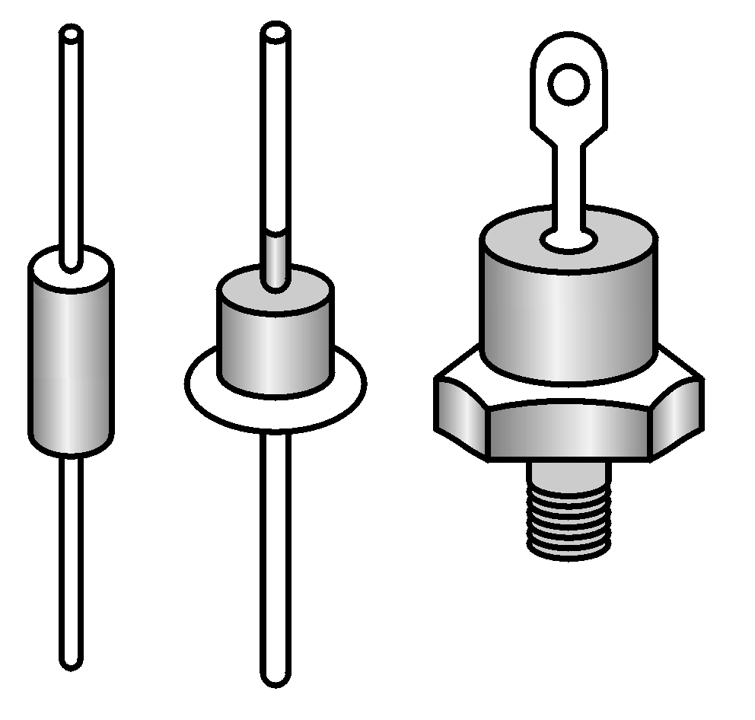
14.4 稳压二极管
1. 符号和外形图
2. 伏安特性
+
–
稳压管正常工作时加反向电压
稳定电压U_{Z}
U_{Z}
O
工作电流
稳压管反向击穿后，电流变化很大，但其两端电压变化很小，利用此特性，稳压管在电路中可起稳压作用。
I_{Z}
ΔI_{Z}
最大电流
ΔU_{Z}
I_{ZM}
使用时要加限流电阻

Slide 29
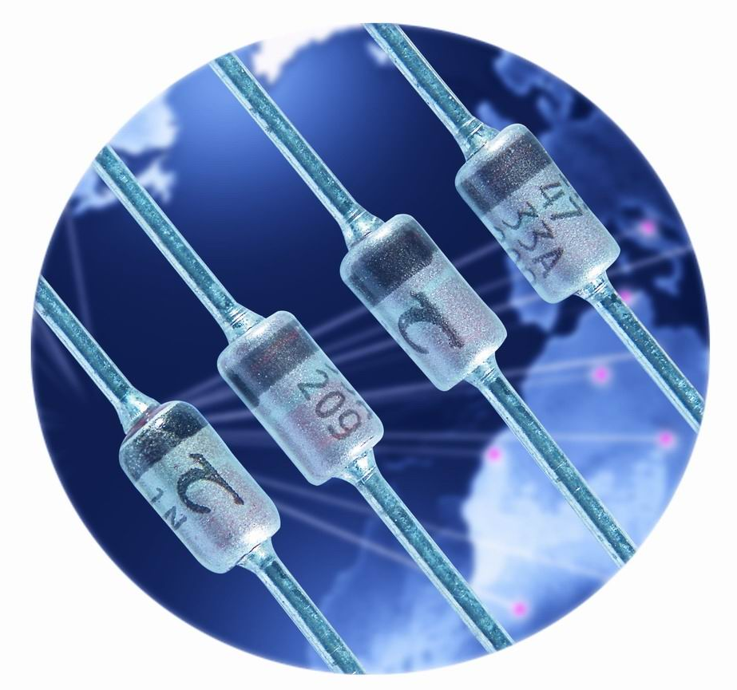
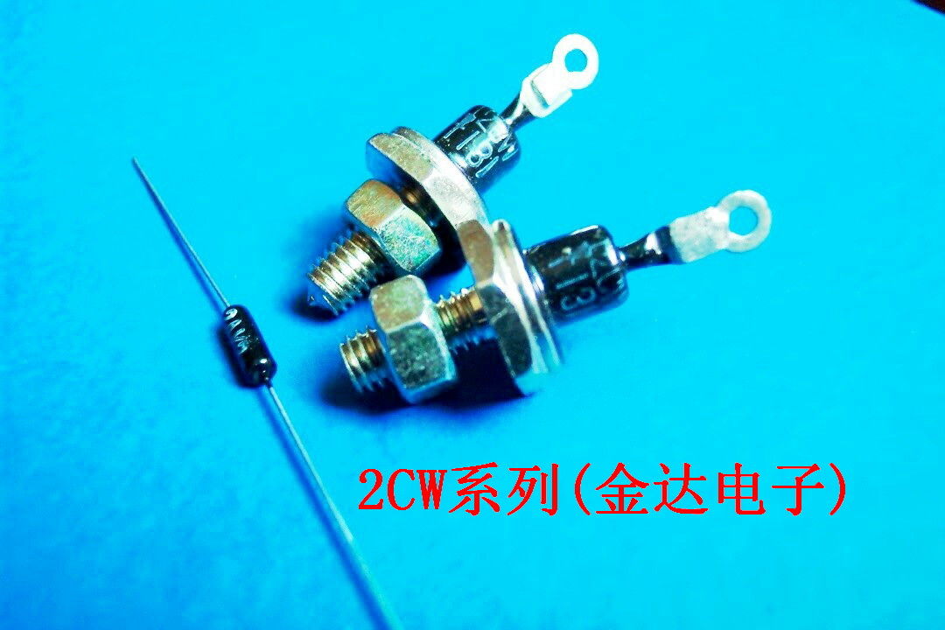
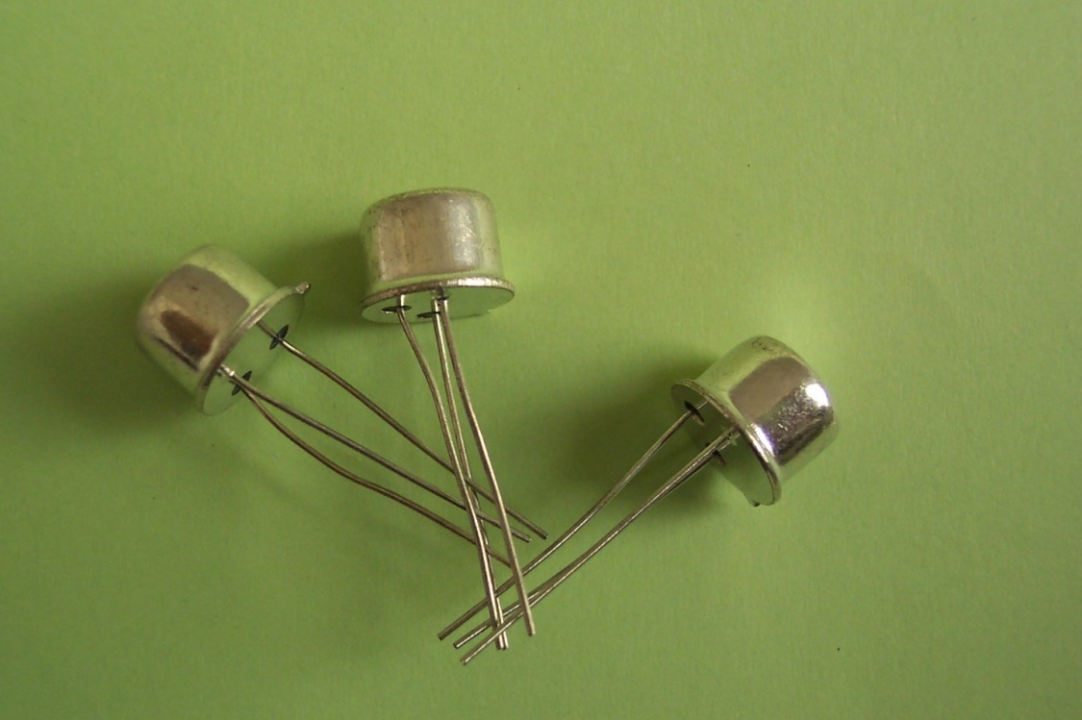
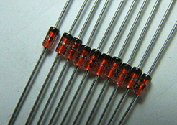
稳压二极管

Slide 30
3. 主要参数
(1) 稳定电压U_{Z}
稳压管正常工作 (反向击穿) 时管子两端的电压。
(2) 电压温度系数α_{ｕ}
环境温度每变化1°C引起稳压值变化的百分数。
(3) 动态电阻
r_{Z}愈小，曲线愈陡，稳压性能愈好。
(4) 稳定电流 I_{Z} 、最大稳定电流 I_{ZM}
(5) 最大允许耗散功率 P_{ZM} = U_{Z} I_{ZM}

Slide 31
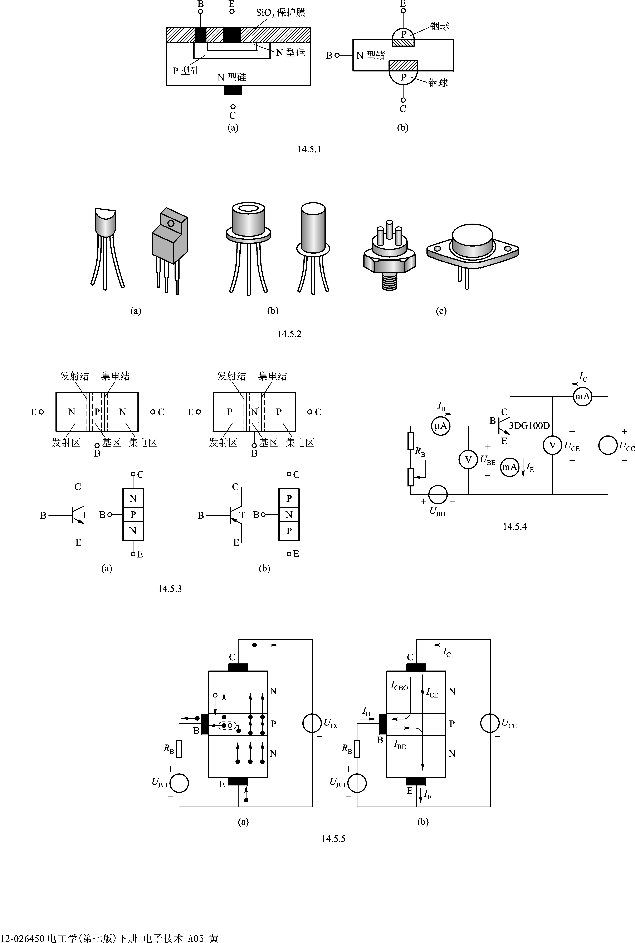
14.5 双极型晶体管
14.5.1 基本结构
常见晶体管的外形图

Slide 33
14.5 晶体管
晶体管的结构示意图和表示符号
(a)NPN型晶体管；
(b)PNP型晶体管

Slide 34
结构特点：
集电区：
面积最大
集电极
C
基区：最薄，
掺杂浓度最低
集电结
N
基极
P
B
N
发射结
E
发射区：掺
杂浓度最高
发射极

Slide 35
14. 5. 2 电流分配和放大原理
1. 三极管放大的外部条件
发射结正偏、集电结反偏
从电位的角度看：
NPN
发射结正偏 V_{B}>V_{E}
集电结反偏 V_{C}>V_{B}
PNP
发射结正偏 V_{B}<V_{E}
集电结反偏 V_{C}<V_{B}
R_{B}
E_{B}

Slide 36
2. 各电极电流关系及电流放大作用
晶体管电流放大的实验电路 
设 E_{C} = 6 V，改变可变电阻 R_{B}, 则基极电流 I_{B}、集电极电流 I_{C} 和发射极电流 I_{E} 都发生变化，测量结果如下表：

Slide 37
晶体管电流测量数据
I_{B}(mA)
0
0.02
0.04
0.06
0.08
0.10
I_{C}(mA)
<0.001
0.70
1.50
2.30
3.10
3.95
I_{E}(mA)
<0.001
0.72
1.54
2.36
3.18
4.05
结论:
(1) I_{E} = I_{B} + I_{C} 符合基尔霍夫定律
(2) I_{C} >> I_{B} ， I_{C} ≈ I_{E}
(3) Δ I_{C} >> Δ I_{B}
把基极电流的微小变化能够引起集电极电流较大
变化的特性称为晶体管的电流放大作用。
实质: 用一个微小电流的变化去控制一个较大电流
的变化，是CCCS器件。

Slide 38
(4) 要使晶体管起放大作用，发射结必须正向偏置，集电结必须反向偏置。
电流方向和发射结与集电结的极性
(a) NPN 型晶体管；
(b) PNP 型晶体管

Slide 39
3.三极管内部载流子的运动规律
从基区扩散来的电子作为集电结的少子，漂移进入集电结而被收集，形成I_{CE}。
集电结反偏，有少子形成的反向电流I_{CBO}。
I_{CBO}
I_{CE}
基区空穴向发射区的扩散可忽略。
I_{BE}
进入P 区的电子少部分与基区的空穴复合，形成电流I_{BE} ，多数扩散到集电结。
I_{E}
发射结正偏，发射区电子不断向基区扩散，形成发射极电流I_{E}。

Slide 40
3. 三极管内部载流子的运动规律
C
I_{C}
I_{C} = I_{CE}+I_{CBO} ≈ I_{CE}
I_{B} = I_{BE}- I_{CBO} ≈ I_{BE}
I_{CBO}
N
I_{CE}
I_{B}
I_{CE}与I_{BE} 之比称为共发射极电流放大倍数
E_{C}
P
B
R_{B}
I_{BE}
N
E_{B}
E
I_{E}
若I_{B} = 0, 则 I_{C} ≈ I_{CE0}
集－射极穿透电流, 温度↑→I_{CEO}↑
(常用公式)

Slide 41
14.5.3 特性曲线
即晶体管各电极电压与电流的关系曲线，是晶体管内部载流子运动的外部表现，反映了晶体管的性能,是分析放大电路的依据。
研究特性曲线目的：
(1) 直观地分析管子的工作状态
(2) 合理地选择偏置电路的参数,设计性能良好的电路
重点讨论应用最广泛的共发射极接法的特性曲线

Slide 42
测量晶体管特性的实验线路
输入回路
输出回路
共发射极电路
发射极是输入回路、输出回路的公共端

Slide 43
1. 输入特性
特点:非线性
正常工作时发射结电压：
NPN型硅管
U_{BE} ≈ 0.6 ~ 0.7V
PNP型锗管
U_{BE} ≈ −0.2 ~ − 0.3V
死区电压：硅管0.5V，锗管0.1V。
3DG100晶体管的
输入特性曲线

Slide 44
2. 输出特性
在不同的 I_{B}下，可得出不同的曲线，所以晶体管
的输出特性曲线是一组曲线。
共发射极电路
3DG100晶体管的输出特性曲线

Slide 45
2. 输出特性
晶体管有三种工作状态，因而输出特性曲线分为三个工作区
(1) 放大区
发射结处于正向偏置、集电结处于反向偏置，
晶体管工作于放大状态。
I_{C} = β I_{B} ,具有恒流特性。
放
Q₂
2.3
大
Q₁
1.5
对 NPN 型管：
U_{BE} 约为 0.7V左右，
U_{CE} > U_{BE}。
区
3DG100晶体管的输出特性曲线

Slide 46
截止区
(2)
I_{B} = 0 的曲线以下的区域称为截止区。
发射结和集电结均处
于反向偏置。
I_{B} = 0 时, I_{C} = I_{CEO}(很小)
对于硅管, I_{CEO} < 1μA
对于锗管, I_{CEO} 约为
几十1μA~几百μA
若忽略I_{CEO：}
I_{C} ≈ 0, U_{CE} ≈ U_{CC}
截止区

Slide 47
(3) 饱和区
发射结和集电结均处于正向偏置，晶体管工作于饱和状态。
在饱和区，βI_{B} ≥I_{C}，
深度饱和时，
硅管U_{CES} ≈ 0.3V，
锗管U_{CES} ≈ 0.1V。
I_{C} ≈ U_{CC}/R_{C} 。
饱和区
在模拟放大电路中，
晶体管工作在放大状
态。在数字电路中，
晶体管工作在截止或
饱和状态。

Slide 48
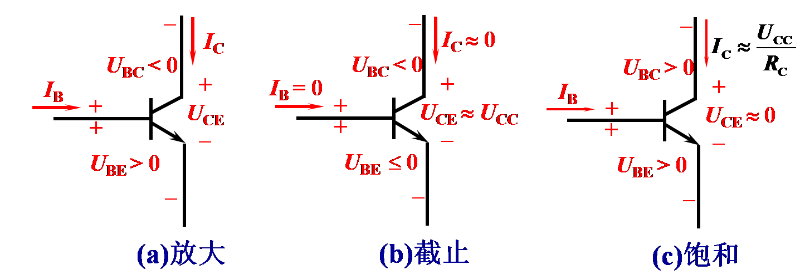
当晶体管饱和时，U_{CE} ≈ 0，发射极与集电极之间如同一个开关的接通，其间电阻很小；当晶体管截止时，I_{C} ≈ 0 ，发射极与集电极之间如同一个开关的断开，其间电阻很大，可见，晶体管除了有放大作用外，还有开关作用。
晶体管三种工作状态的电压和电流

Slide 49
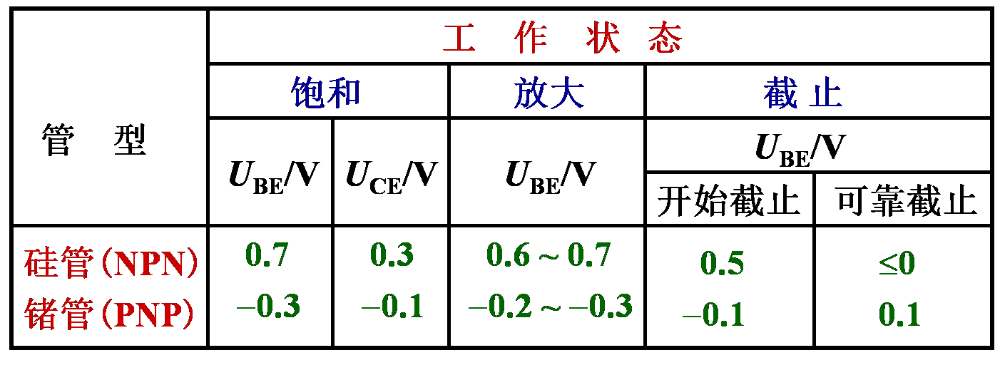
晶体管结电压的典型值

Slide 50
例1: 在下图电路中，U_{CC} = 6V，R_{C} = 3kΩ，R_{B} = 10kΩ,
β = 25，当输入电压 U_{i} 分别为 3V，1V和 −1V时，试问晶体管处于何种工作状态？
解:
晶体管饱和时的集电极电流近似为
晶体管刚饱和时的基极电流为
(1) 当U_{i}= 3V时，
晶体管已处于深度饱和状态。

Slide 51
例1: 在下图电路中，U_{CC} = 6V，R_{C} = 3kΩ， R_{C} = 10kΩ，
β = 25，当输入电压 U_{i} 分别为 3V，1V和 −1V时，试问晶体管处于何种工作状态？
解:
晶体管饱和时的集电极电流近似为
晶体管刚饱和时的基极电流为
(2) 当U_{i}= 1V时，
晶体管处于放大状态。
(3) 当U_{i}= - 1V时，晶体管可靠截止。

Slide 52
14.5.4 主要参数
表示晶体管特性的数据称为晶体管的参数，晶体管的参数也是设计电路、选用晶体管的依据。
1. 电流放大系数 , β
当晶体管接成发射极电路时，
直流电流放大系数
交流电流放大系数
注意：
和β 的含义不同，但在特性曲线近于平行等距并且I_{CE0} 较小的情况下，两者数值接近。
由于晶体管的输出特性曲线是非线性的，只有
在特性曲线的近于水平部分，I_{C}随I_{B}成正比变化, β 值才可认为是基本恒定的。
常用晶体管的β 值在20 ~ 200之间。

Slide 53
例：在U_{CE}= 6 V时，在 Q₁ 点 I_{B} = 40μA, I_{C} = 1.5mA；
在 Q₂ 点 I_{B} = 60 μA, I_{C} = 2.3mA。
在 Q₁ 点，有
由 Q₁ 和Q₂点，得
在以后的计算中，一般作近似处理：β = 。

Slide 54

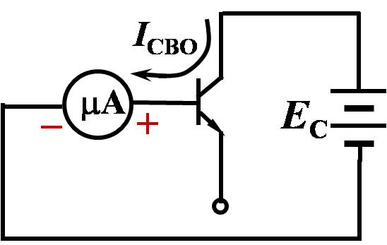
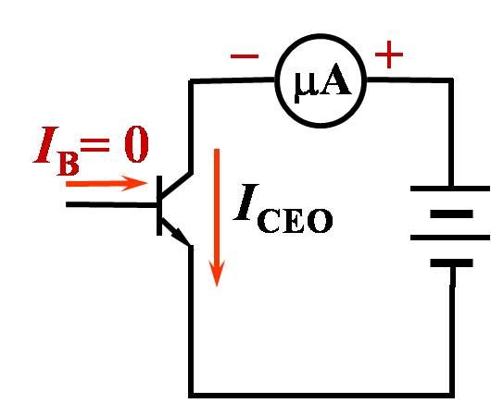

2. 集-基极反向截止电流 I_{CBO}
3. 集-射极反向截止电流(穿透电流)I_{CEO}

Slide 55
4. 集电极最大允许电流 I_{CM}
集电极电流I_{C}上升会导致三极管的β值的下降,当β 值下降到正常值的三分之二时的集电极电流即为 I_{CM}。
5. 集-射极反向击穿电压U_{(BR)CEO}
当集—射极之间的电压U_{CE} 超过一定的数值时，三极管就会被击穿。手册上给出的数值是25°C、基极开路时的击穿电压U_{(BR)} _{CEO}。
6. 集电极最大允许耗散功耗P_{CM}
P_{CM}取决于三极管允许的温升，消耗功率过大,温升过高会烧坏三极管。
P_{C} ≤ P_{CM} =I_{C} U_{CE}
硅管允许结温约为150°C，锗管约为70∼90°C。

Slide 56
由三个极限参数可画出三极管的安全工作区
I_{C}
I_{CM}
I_{C}U_{CE} = P_{CM}
安全工作区
O
U_{(BR)CEO}
U_{CE}

Slide 57
晶体管参数与温度的关系
1. 温度每增加10°C，I_{CBO}增大一倍。硅管优于锗管。
2.温度每升高1°C，U_{BE}将减小–(2~2.5)mV，即晶体
管具有负温度系数。
3. 温度每升高 1°C，β 增加 0.5%~1.0%。

Slide 58
14. 6 光电器件
14.6.1 发光二极管(LED)
当发光二极管加上正向电压并有足够大的正向电流时，就能发出一定波长范围的光。
目前的发光管可以发出从红外到可见波段的光,它的电特性与一般二极管类似。
发光二极管的工作电压为1.5 ~ 3V, 工作电流为几 ~十几mA。
符号
发光二极管主要用于显示电路, 常用的有2EF等系列。

Slide 59
发光二极管 (LED)

Slide 60
14.6.2 光电二极管
光电二极管在反向电压作用下工作。当无光照时, 和普通二极管一样, 其反向电流很小, 称为暗电流。当有光照时，产生的反向电流称为光电流。照度 E越强，光电流也越大。
常用的光电二极管有2AU, 2CU等系列。光电流很小， 一般只有几十微安， 应用时必须放大。
I/μA
通过光电二极
管可将光信号
转换成电信号
E=0
U/ V
E₁
E₂
E₂> E₁
(a) 伏安特性
(b) 符号

Slide 62
14.6.3 光电晶体管
光电晶体管用入射光照度E的强弱来控制集电极
电流。当无光照时, 集电极电流 I_{CEO}很小, 称为暗
电流。当有光照时, 集电极电流称为光电流。一般
约为零点几毫安到几毫安。
常用的光电晶体管有3AU, 3DU等系列。
C
在一般的检
测电能和光电
转换中作为转
换元件。
E
(a) 符号
(b) 输出特性曲线

Slide 63

本 章 结 束

